Slide 1
SISTEMAS DE GESTIÓN DE SEGURIDAD
DE SISTEMAS DE LA INFORMACIÓN
(SGSSI)
PRESENTACIÓN CHARLAS 2021-2022

Slide 2
Ciclo de ponencias invitadas
Grandes profesionales de empresas importantes
Gratis: respeto y atención

Slide 3
Ciclo de ponencias invitadas
La materia entra en los exámenes (Estad atentos y pensad buenas preguntas)
Ese día no hay clase (Tenéis la ponencia en la hora y aula indicadas)

Slide 4
Ciclo de ponencias invitadas
2021/12/09 - 12:30 - P3I6A
Ponencia: Introducción a la criptografía. Repaso histórico, criptografía moderna y retos futuros (IoT, Blockchain y computación cuántica).
Ponente: Carlos Tomás estudió ingeniería en electrónica industrial y se especializó en Telemedicina e Ingeniería Biomédica, aunque su principal pasión, la ciberseguridad, le llevó en 2011 a fundar Enigmedia. Se trata de una compañía dedicada al cifrado de comunicaciones y en los últimos años dedicada a la protección de infraestructuras críticas e industriales, desarrollando productos y soluciones innovadores en el campo de la criptografía.

Slide 5

Ciclo de ponencias invitadas

Slide 6
Ciclo de ponencias invitadas
2021/12/16 - 11:00 - P3I6A
Ponencia: Seguridad de aplicaciones enfocado a clientes web, microservicios, databases y networks. Veremos cómo evaluar riesgos y estrategias de seguridad (input validations, firewalls, encryption..etc) para proteger sistemas de ataques internos y externos.
Ponente: Ignacio Vidal lidera proyectos donde es responsable del ciclo completo de desarrollo de aplicaciones y arquitectura en Goldman Sachs Londres, banco de inversión estadounidense. Anteriormente, Ignacio trabajó como auditor tecnológico donde revisaba seguridad sistemas y aplicaciones y tiene los títulos CISA y CISSP.

Slide 7
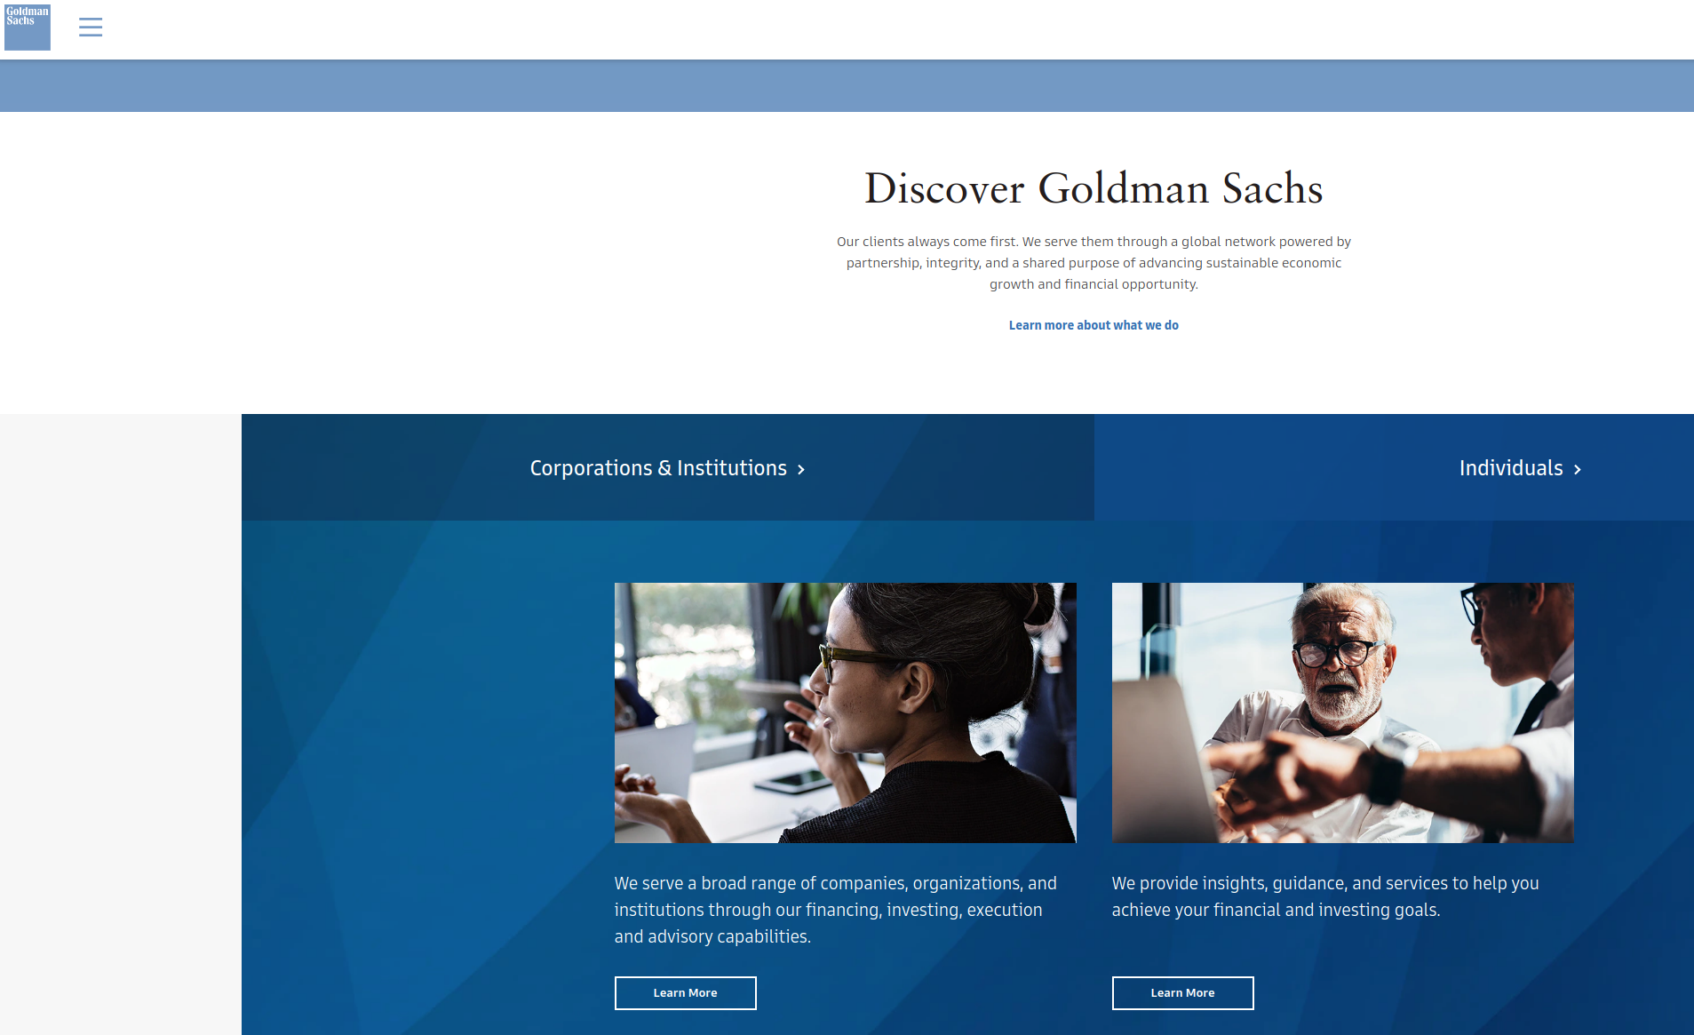
Ciclo de ponencias invitadas

Slide 8
Ciclo de ponencias invitadas
2021/12/14 - 15:15 – P3I10A (Esta no entra en el examen)
Ponencia: El ciclo completo del desarrollo software, enfocado en las técnicas CI/CD. Veremos herramientas del entorno DevOps (Jenkins, SonarQube, Nexus, Kubernetes/OpenShift, ...) y cómo se realiza el proceso de entrega y despliegue de un proyecto a los clientes.
Ponente: Arkaitz Carbajo es el responsable técnico de Innovación y Nuevas Tecnologías del Grupo Amatech, empresa de consultoría especializada y servicios tecnológicos expertos en el ámbito de las TIC. En Amatech, Arkaitz se encarga de liderar proyectos de innovación para entidades públicas y privadas, aplicando tecnologías y técnicas como IoT, Big Data, IA, Blockchain y Visualización del Conocimiento.

Slide 9

Ciclo de ponencias invitadas

Slide 10
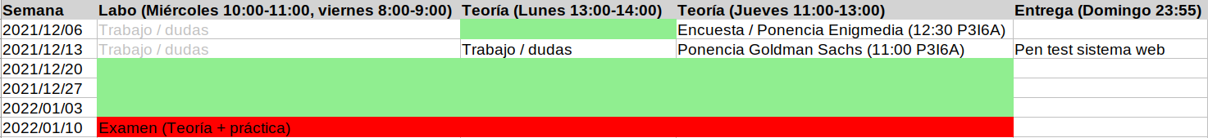
Ciclo de ponencias invitadas

